Slide 1
Pirosekvenciranje
Lucija Gajski
Ines Vidović

Slide 2
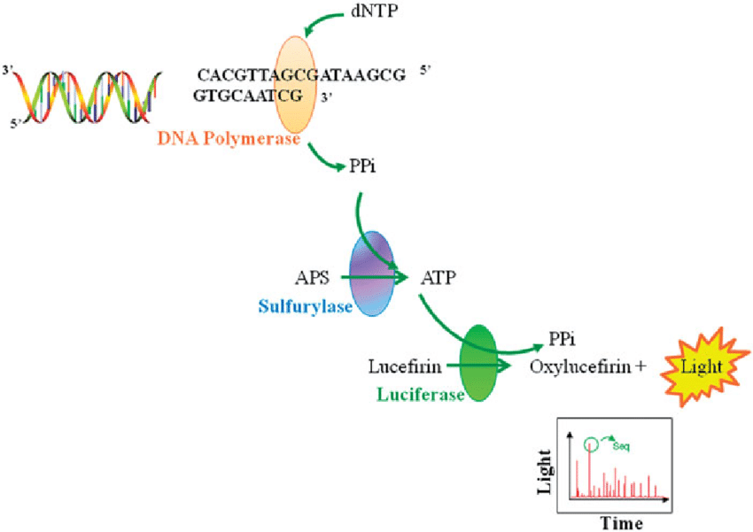
Što je pirosekvenciraje?
Metoda sekvenciranja DNA zasnovana na principu "sekvenciranja sintezom“
Provodi se detekcijom nukleotida koji je ugrađen DNA polimerazom
Oslanja se na otkrivanje svjetlosti temeljeno na lančanoj reakciji pri oslobađanju pirofosfata

Slide 3
Načelo pirosekvenciranja prvi su opisali 1993. godine B. Pettersson, M. Uhlen i P. Nyren kombinirajući metodu sekvenciranja u čvrstoj fazi
Koristili su magnetne perlice obložene streptavidinom s rekombinantnom DNA polimerazom i detekciju luminiscencije pomoću enzima luciferaze
Jednolančanoj DNA dodana je mješavina od 3 enzima (DNA polimeraza, ATP sulfurilaza i firefly luciferaza)
Ugradnja nukleotida je praćena mjerenjem emitirane svjetlosti

Slide 4
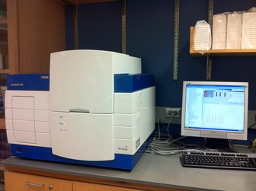
1998. M. Ronaghi, M. Uhlen i P. Nyren
Uvode dodatnu enzimsku apirazu za uklanjanje nukleotida koji nisu ugrađeni u DNA polimerazu
Automatizirani instrument temeljen na ovom principu na tržište je sljedeće godine uvela tvrtka Pyrosequencing

Slide 5
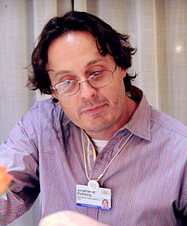
Treću mikrofluidnu varijantu metode opisali su 2005. godine J. Rothberg i suradnici
Ovaj alternativni pristup pirosekvenciranju omogućio je sekvenciranju DNA prodiranje na tržište uvođenjem automatiziranog instrumenta
instrument koji započinje novu eru u istraživanjima genomike te omogućava sekvenciranje cijelog genoma po povoljnim cijenama

Slide 6
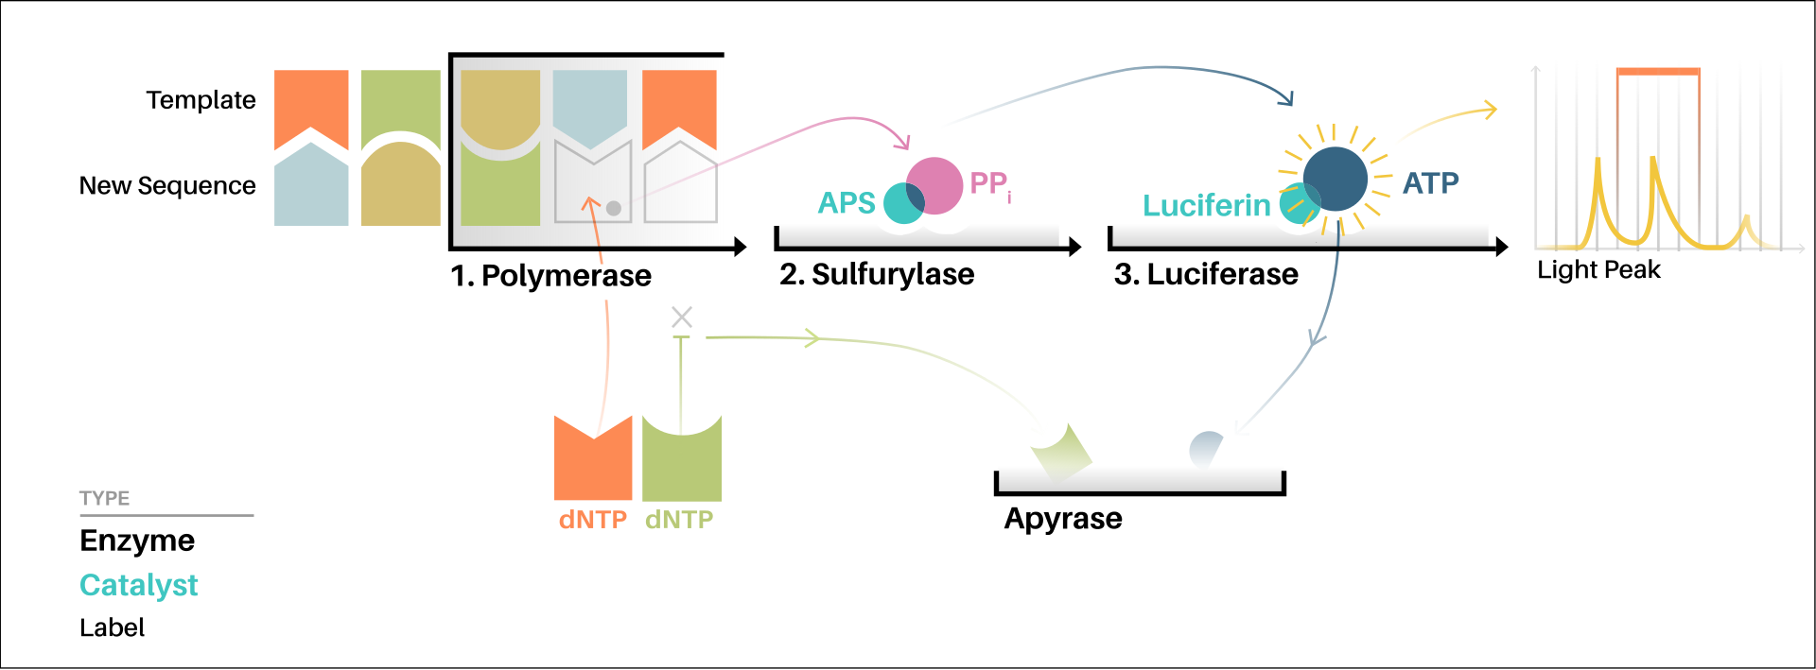
Procedura
APS = adenozin 5’ fosfosulfat
Ppi = pirofosfat

Slide 7
Prednosti
Ograničenja
Otkrivanje velikog broja sekvencija
Primjena u mikrobiologiji
Povoljna cijena
Mogućnost velike dubine sekvenciranja
Dobivene sekvencije su kratke
Nije primjereno za detaljnu taksonomiju bakterija
Moguće pogreške kod detekcije dugačkih nizova ponavljajućih nukleotida

Slide 8
Primjene
Analiza DNA metilacije
Analiza mutacija
Genotipizacija
Identifikacija bakterija
Testiranje rezistencije bakterija na lijekove

